Slide 1


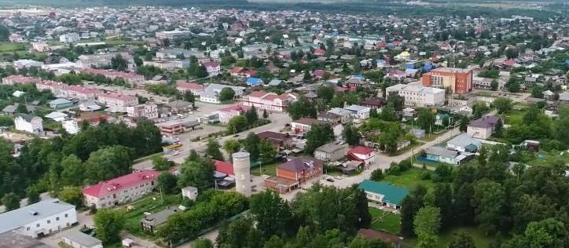
Информационный сборник «Бюджет для граждан»
О БЮДЖЕТЕ
Воскресенского муниципального округа
на 2026 год и плановый период
2027 и 2028 годов

Slide 2

Уважаемые жители
Воскресенского муниципального округа!
Информационный сборник «Бюджет для граждан» разработан на основе приказа Минфина России от 22.09.2015 года №145н «Об утверждении Методических рекомендаций по представлению бюджетов субъектов Российской Федерации и местных бюджетов и отчетов об их исполнении в доступной для граждан форме»
Перед Вами брошюра «БЮДЖЕТ ДЛЯ ГРАЖДАН», разработанная по решению Совета депутатов Воскресенского муниципального округа Нижегородской области от 29.12.2025 года №99 «О бюджете Воскресенского муниципального округа Нижегородской области на 2026 год и на плановый период 2027 и 2028 годов», в которой в полной и доступной форме раскрываются вопросы формирования и распределения бюджета Воскресенского муниципального округа.
Мы надеемся, что представленная информация поможет повысить финансовую грамотность населения, вовлечет его в решение общих задач округа и позволит наиболее полно понимать решения органов власти, а также оценивать их эффективность.
С уважением,
Начальник управления финансов администрации округа Н.В.Мясникова

Slide 3
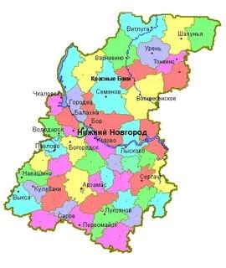
Общие сведения
о Воскресенском муниципальном округе
Первое упоминание о Воскресенском (раньше оно называлось Ильинское) было в 1614 году.
В 1929 года был образован Воскресенский район, а в 2022 году район преобразован в муниципальный округ.
Воскресенский муниципальный округ расположен на северо-востоке Нижегородской области и граничит с Воротынским, Лысковским, Борским, Семеновским, Тонкинским, Краснобаковским, Шарангским округами и республикой Марий Эл.
Административным центром является рабочий поселок Воскресенское. Расстояние от административного центра до Нижнего Новгорода составляет 150 км.
Площадь округа составляет 3554 кв.км., третий по площади округ в Нижегородской области.
В Воскресенском округе 163 населенных пункта, в которых проживает 15800 человек ( численность на 01.01.2025 года).

Slide 4

Определения используемых терминов
Бюджет – форма образования и расходования денежных средств, предназначенных для финансового обеспечения задач и функций государства и местного самоуправления
Доходы бюджета – поступающие в бюджет денежные средства, за исключением средств, являющихся в соответствии с Бюджетным кодексом РФ источниками финансирования дефицита бюджета
Расходы бюджета – выплачиваемые из бюджета денежные средства, за исключением средств, являющихся в соответствии с Бюджетным кодексом Российской Федерации источниками финансирования дефицита бюджета
Профицит бюджета – превышение доходов бюджета над его расходами
Дефицит бюджета – превышение расходов бюджета над его доходами
Сбалансированность бюджета - один из принципов бюджетной системы, означающий, что объем предусмотренных бюджетом расходов должен соответствовать суммарному объему доходов бюджета и поступлений из источников финансирования его дефицита
Межбюджетные трансферты – средства, предоставляемые одним бюджетом бюджетной системы Российской Федерации другому бюджету бюджетной системы Российской Федерации
Дотации – межбюджетные трансферты, предоставляемые на безвозмездной и безвозвратной основе
Субвенции – целевые средства на обеспечение передаваемых полномочий
Субсидии - средства, передаваемые безвозмездно из одного уровня бюджета другому для софинансирования полномочий муниципалитета
Муниципальная программа – система мероприятий и инструментов государственной политики, обеспечивающих в рамках реализации ключевых муниципальных функций достижение приоритетов и целей государственной политики в сфере социально экономического развития и безопасности
Муниципальный долг - обязательства, возникающие из муниципальных заимствований, гарантий по обязательствам третьих лиц, другие обязательства в соответствии с видами долговых обязательств, установленными Бюджетным кодексом РФ, принятые на себя муниципальным образованием

Slide 5





Что такое «БЮДЖЕТ»
Бюджет – форма образования и расходования денежных
средств, предназначенных для финансового обеспечения
задач и функций государства и местного самоуправления
Бюджет (от старо нормандского buogette - сумка, кошелек, мешок с деньгами) - план доходов и расходов определённого объекта (семьи, бизнеса, организации, государства и т.д.), устанавливаемый на определённый период времени
Бюджет муниципального округа
Важнейший финансовый документ муниципального округа, предназначенный для финансового обеспечения задач и функций местного самоуправления
Семейный бюджет
План доходов и расходов семьи на определенный промежуток времени
Бюджет организации
Календарный план доходов и расходов организации, сформулированный в стоимостных и количественных величинах, для принятия решений, планирования и контроля в процессе управления деятельностью организации

Slide 6

СТРУКТУРА БЮДЖЕТА МУНИЦИПАЛЬНОГО ОКРУГА
это денежные средства, поступающие в бюджет муниципального округа в безвозмездном и безвозвратном порядке в соответствии с законодательством Российской Федерации
ДОХОДЫ БЮДЖЕТА ОКРУГА
НАЛОГОВЫЕ
ДОХОДЫ
поступления от уплаты налогов, установленных Налоговым кодексом Российской Федерации (налог на доходы физических лиц, акцизы, налоги на совокупный доход, налог на имущество физических лиц, земельный налог и др.)
доходы от продажи и использования имущества, находящегося в муниципальной собственности, плата за негативное воздействие на окружающую среду, доходы от оказания платных услуг, поступления от штрафных санкций, возмещение ущерба и другие
НЕНАЛОГОВЫЕ ДОХОДЫ
поступления от других бюджетов бюджетной системы, граждан и организаций (межбюджетные трансферты в виде дотаций, субвенций, субсидий, поступления от юридических и физических лиц, кроме налоговых и неналоговых доходов)
БЕЗВОЗМЕЗДНЫЕ ПОСТУПЛЕНИЯ

Slide 7





СТРУКТУРА БЮДЖЕТА МУНИЦИПАЛЬНОГО ОКРУГА
РАСХОДЫ БЮДЖЕТА ОКРУГА
денежные средства, направляемые органами местного самоуправления из бюджета муниципального округа на решение вопросов местного значения
расходы социального характера, к которым относятся расходы на образование, культуру, социальную политику, физкультуру и спорт
СОЦИАЛЬНЫЕ РАСХОДЫ
расходы на жилищно-коммунальное хозяйство, общегосударственные вопросы, национальную экономику, СМИ, охрану окружающей среды и другие
ДРУГИЕ РАСХОДЫ
СБАЛАНСИРОВАННОСТЬ МУНИЦИПАЛЬНОГО БЮДЖЕТА
Сбалансированность бюджета по доходам и расходам – основополагающее требование, предъявляемое к органам местного самоуправления
БЕЗДЕФИЦИТНЫЙ БЮДЖЕТ
доходы и расходы равны
ДЕФИЦИТ, РАСХОДЫ ПРЕВЫШАЮТ ДОХОДЫ
необходимы источники покрытия дефицита, можно использовать остатки средств или привлечь средства в долг
ПРОФИЦИТ, ДОХОДЫ ПРЕВЫШАЮТ РАСХОДЫ
можно накапливать резервы, погашать имеющиеся долги

Slide 8



НА ЧЕМ ОСНОВАНО СОСТАВЛЕНИЕ ПРОЕКТА БЮДЖЕТА МУНИЦИПАЛЬНОГО ОКРУГА
Послание Президента Российской Федерации Федеральному Собранию
Основные направления бюджетной и налоговой политики Воскресенского муниципального округа на 2026 год и на плановый период 2027 и 2028 годов
Прогноз социально-экономического развития Воскресенского муниципального округа на среднесрочный период (на 2026 год и на плановый период 2027 и 2028 годов)
Указы Президента РФ от 7 мая 2012 г., от 7 мая 2024 г. №309 «О национальных целях развития Российской Федерации на период до 2030 года и на перспективу до 2036 года»
Муниципальные программы Воскресенского муниципального округа
КТО ЗАНИМАЕТСЯ СОСТАВЛЕНИЕМ ПРОЕКТА БЮДЖЕТА
Составление проекта бюджета – исключительная прерогатива администрации Воскресенского муниципального округа.
Непосредственное составление проекта бюджета округа осуществляет управление финансов администрации Воскресенского муниципального округа. Проект бюджета составляется сроком на три года – на очередной финансовый год и плановый период.
Проект бюджета муниципального округа утверждается решением Совета депутатов Воскресенского муниципального округа.

Slide 9
Основные направления налоговой и бюджетной политики округа на 2025-2027 годы
Обеспечение устойчивости и сбалансированности бюджета Воскресенского муниципального округа
Формирование реалистичного прогноза поступления налоговых и неналоговых доходов
Обеспечение финансовыми ресурсами действующих расходных обязательств, осуществление взвешенного подхода к принятию новых расходных обязательств
Обеспечение сохранения параметров по уровню заработной платы отдельных категорий работников социальной сферы, установленных Указами Президента РФ
Концентрация финансовых ресурсов на достижение целей и результатов приоритетных проектов муниципального округа, региональных проектов, направленных на реализацию национальных проектов
Проведение ответственной и взвешенной долговой политики, обеспечение безопасного уровня долговой нагрузки на бюджет округа

Slide 10








Как происходит составление проекта бюджета
Июль Август
Разработка основных показателей прогноза социально-экономического развития муниципального округа на трехлетний период
Определение основных направлений бюджетной
и налоговой политики на трехлетний период.
Определение основных параметров бюджета
Сентябрь Октябрь
Сентябрь Октябрь
Работа с субъектами бюджетного планирования по подготовке обоснований бюджетных ассигнований и бюджетных заявок. Формирование проекта бюджета
Рассмотрение проекта бюджета администрацией
муниципального округа, внесение проекта бюджета
в Совет депутатов муниципального округа,
рассмотрение проекта бюджета на заседаниях
комиссий Совета депутатов муниципального округа
Октябрь Ноябрь
Декабрь
Публичные слушания по проекту бюджета. Принятие проекта бюджета Советом депутатов Воскресенского муниципального округа Нижегородской области
Вступление в силу решения о бюджете муниципального округа
Январь

Slide 11

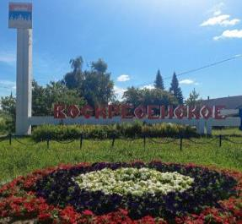
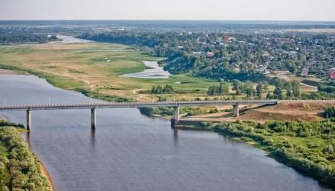
Какие показатели характеризуют округ в 2026 году
Площадь 3 554 кв.км.
(4,62 % площади
Нижегородской
области, 3 место)
Численность населения на 01.01.2025 года
15 800 чел.
Муниципальные
учреждения – 30, из них
казенные - 22,
бюджетные – 4,
автономные – 4
Инвестиции
в основной капитал
в действующих ценах
1455,0 млн. руб.
Среднемесячная заработная
плата
44619 руб.
Объем отгруженных товаров собственного производства, выполненных работ и услуг
4 973,8 млн.руб.

Slide 12

Основные показатели прогноза социально –экономического развития Воскресенского муниципального округа
Наименование показателя | 2024 год факт | 2025 год оценка | 2026 год прогноз | 2027 год прогноз | 2028 год прогноз
Отгружено товаров собственного производства, выполнено работ и услуг собственными силами по полному кругу организаций (млн.руб.) | 4 224,8 | 4 690,8 | 4 973,8 | 5 224,4 | 5 482,3
Численность работников по территории формирования ФОТ (тыс.чел.) | 4,76 | 4,77 | 4,77 | 4,77 | 4,77
Фонд оплаты труда всего, млн.руб. | 2 011,6 | 2 380,1 | 2 554,0 | 2 766,0 | 2 998,4
Уровень официально зарегистрированной безработицы на конец года, % | 0,03 | 0,03 | 0,03 | 0,03 | 0,02
Прибыль прибыльных предприятий округа, млн.руб. | 0,7 | 0,4 | 0,62 | 0,65 | 0,7
Индекс потребительских цен, % | 107,6 | 108,9 | 105,4 | 104,0 | 104,0
Средняя заработная плата по округу, руб. | 35 217,1 | 41 581,1 | 44 619,1 | 48 322,9 | 52 382,9
Инвестиции в основной капитал, млн.руб. | 1 162,9 | 1 320,0 | 1 455,0 | 1 590,0 | 1 740,0

Slide 13

Динамика прогнозных показателей социально-экономического развития округа
Объем отгруженных товаров собственного производства, выполненных работ (услуг), млн. руб.
Инвестиции в основной капитал,
млн. руб.
Объем розничного товарооборота по крупным и средним организациям, млн. руб.

Slide 14

Динамика прогнозных показателей социально-экономического развития округа
Индекс потребительских цен, %
Фонд оплаты труда,
млн. руб.
Среднемесячная зарплата, рублей

Slide 15

Основные параметры бюджета округа
(млн.рублей)
 | Доходы | Расходы | Дефицит (-), профицит (+)
Первоначальный план 2025 года | 1 409,2 | 1 437,6 | - 28,4
План 2026 | 1 212,0 | 1 233,1 | - 21,1
План 2027 | 1 194,9 | 1 190,2 | + 4,7
План 2028 | 1 412,3 | 1 407,3 | + 5,0
Рост показателей 2026 года к 2025 году | -197,2 | -204,5 | -
Рост показателей 2026 года к 2025 году в процентах | 86,0% | 85,8% | -

Slide 16


Какие налоги уплачивают жители в бюджет Воскресенского округа
Налог на доходы физических лиц
Земельный налог
Гл.23 Налогового кодекса ставка налога 13%, 15%,18%, 20%, и 22% в зависимости от годового дохода
По отдельным видам доходов ставка составляет 9%, 15%, 30% и 35%
Гл.31 Налогового кодекса,
Налог исчисляется исходя из кадастровой стоимости земельного участка
Ставка налога:
0,3% по участкам занятым жилищным фондом, объектами инженерной инфраструктуры ЖКХ, приобретенных для ИЖС, сельхозназначения, для личного подсобного хозяйства
1,5% в отношении прочих участков
Налог на имущество физических лиц
Гл.32 Налогового кодекса, Налог исчисляется исходя из кадастровой стоимости объекта налогообложения
Ставка налога:
0,3% жилые дома, квартиры, комнаты, гаражи и машино-места, хозяйственные строения и сооружения площадь каждого из которых не превышает 50 кв.м.
По отдельным объектам применяется ставка 2%, 2,5% или 0,5%

Slide 17

Доходы бюджета округа
в млн. рублей
66,1%
Первоначальный план 2025 года
Прогноз на 2026 год
Прогноз на 2027 год
Прогноз на 2028 год

Slide 18
Из каких поступлений формируются доходы бюджета округа в 2026-2028 годах
млн.рублей
Показатель | Первоначаль ный план 2025 год | Прогноз 2026 год | Рост 2026 года к 2025 | Прогноз 2027 год | Прогноз 2028 год
ДОХОДЫ БЮДЖЕТА, ВСЕГО | 1 409,2 | 1 212,0 | -197,2 | 1 194,9 | 1 412,3
Налоговые и неналоговые доходы, в том числе | 326,2 | 370,9 | +44,7 | 405,5 | 433,1
Налоговые | 293,2 | 338,8 | +45,6 | 372,5 | 399,1
Неналоговые | 33,0 | 32,1 | -0,9 | 33,0 | 34,0
Безвозмездные поступления всего, в том числе | 1 083,0 | 841,1 | -241,9 | 789,4 | 979,2
Дотации | 440,0 | 409,0 | -31,0 | 338,0 | 345,8
Субсидии, субвенции, иные | 643,0 | 432,1 | -210,9 | 451,4 | 633,4
2025 год
2026 год
2027 год
2,7%
28,0%
31,2%

Slide 19

Какие основные налоговые и неналоговые доходы поступят в 2026-2028 годах
млн.рублей
Наименование | Исполнено за 2024 год | 2025 год (первонач. план) | Прогноз 2026 год | Рост 2026 к 2025 году | Прогноз 2027 год | Прогноз 2028 год
Налоговые и неналоговые доходы, в том числе | 322,4 | 326,2 | 370,9 | +44,7 | 405,5 | 433,1
Налоговые доходы всего, из них: | 281,2 | 293,2 | 338,8 | +45,6 | 372,5 | 399,1
налог на доходы физических лиц | 206,3 | 212,2 | 253,0 | +40,8 | 273,8 | 296,3
доходы от уплаты акцизов | 26,6 | 28,1 | 31,8 | +3,7 | 42,4 | 44,2
налоги на совокупный доход | 24,7 | 26,0 | 27,0 | +1,0 | 28,1 | 29,2
налог на имущество физич.лиц | 9,3 | 9,2 | 9,7 | +0,5 | 10,5 | 11,4
земельный налог | 11,0 | 11,5 | 12,1 | +0,6 | 12,4 | 12,6
госпошлина | 3,3 | 6,2 | 5,2 | -1,0 | 5,3 | 5,4
Неналоговые доходы всего, из них: | 41,2 | 33,0 | 32,1 | -0,9 | 33,0 | 34,0
доходы от сдачи в аренду имущества и земельных участков, платежи от МУП | 13,8 | 14,5 | 15,6 | +1,1 | 16,2 | 16,8
доходы от продажи имущества и земельных участков | 2,3 | 2,4 | 2,8 | +0,4 | 2,5 | 1,8
штрафы | 0,6 | 0,6 | 0,6 | 0 | 0,6 | 0,7
доходы от оказания платных услуг | 21,3 | 15,5 | 13,1 | -2,4 | 13,7 | 14,7
плата за негативное воздействие на окружающую среду, прочие неналоговые доходы | 3,2 | 0 | 0 | 0 | 0 | 0

Slide 20
Структура собственных доходов бюджета округа в 2026 году
3,3 %

Slide 21


Динамика доходов бюджета округа
Налоговые доходы
Неналоговые доходы
млн.рублей
Безвозмездные поступления

Slide 22

Какую помощь получает из областного бюджета муниципальный округ
(млн.рублей)
Наименование | Исполнено за 2024 год | Первоначаль ный план 2025 год | Прогноз 2026 год | Рост 2026 года к 2025 | Прогноз 2027 год | Прогноз 2028 год
Безвозмездные поступления от других бюджетов (межбюджетные трансферты), в том числе: | 1 143,5 | 1 083,0 | 841,1 | -241,9 | 789,4 | 979,2
дотации | 396,8 | 440,0 | 409,0 | -31,0 | 338,0 | 345,8
субсидии | 281,6 | 215,0 | 41,0 | -174,0 | 58,0 | 226,0
субвенции | 413,1 | 427,9 | 388,5 | -39,4 | 390,3 | 404,3
иные межбюджетные трансферты | 52,0 | 0,1 | 2,6 | +2,5 | 3,1 | 3,1
Безвозмездные поступления от других бюджетов (млн.руб.)

Slide 23

Обеспечение сохранения параметров по уровню заработной платы отдельным категориям работников социальной сферы, установленных Указом Президента Российской Федерации от 7 мая 2012 г. №597 "О мероприятиях по реализации государственной социальной политики», от 1 июня 2012 г. №761 «О национальной стратегии развития в интересах детей», от 28 декабря 2012 г. №1688 «О некоторых мерах по реализации государственной политики в сфере защиты детей-сирот и детей, оставшихся без попечения родителей»
Приоритеты бюджетных расходов округа на 2026-2028 годы
Софинансирование региональных (областных) проектов, обеспечивающих достижение целей, показателей и результатов федеральных проектов, входящих в состав национальных проектов Российской Федерации
Обеспечение индексации заработных плат работников бюджетной сферы в связи с ростом потребительских цен на товары и услуги
Обеспечение бесперебойного функционирования объектов жизнеобеспечения, транспортной, социальной инфраструктуры
Реализация мероприятий по развитию коммунальной, инженерной и социальной инфраструктуры, в том числе в рамках комплексного развития сельских территорий
Реализация мероприятий по поддержке и развитию агропромышленного комплекса
Приведение в нормативное состояние
автомобильных дорог общего пользования

Slide 24

Структура расходов бюджета округа
млн.рублей
Расходы на исполнение переданных государственных полномочий
Исполнение расходных обязательств по решению вопросов местного значения

Slide 25


Структура расходов бюджета округа
Бюджет Воскресенского муниципального округа является
социально-ориентированным

Slide 26

Структура расходов бюджета округа
млн. рублей
Раздел, подраздел | Наименование раздела, подраздела | 2025 год (первонач. план) | План 2026 год | План 2027 год | План 2028 год
0100 | ОБЩЕГОСУДАРСТВЕННЫЕ ВОПРОСЫ | 117,2 | 117,0 | 110,3 | 110,3
0200 | НАЦИОНАЛЬНАЯ ОБОРОНА | 1,6 | 1,8 | 1,9 | 2,5
0300 | НАЦИОНАЛЬНАЯ БЕЗОПАСНОСТЬ И ПРАВООХРАНИТЕЛЬНАЯ ДЕЯТЕЛЬНОСТЬ | 45,8 | 49,9 | 47,6 | 47,6
0400 | НАЦИОНАЛЬНАЯ ЭКОНОМИКА | 86,7 | 59,8 | 68,2 | 60,5
0500 | ЖИЛИЩНО-КОММУНАЛЬНОЕ ХОЗЯЙСТВО | 102,2 | 92,2 | 73,7 | 247,8
0600 | ОХРАНА ОКРУЖАЮЩЕЙ СРЕДЫ | 7,4 | 7,5 | 6,9 | 6,9
0700 | ОБРАЗОВАНИЕ | 869,0 | 687,1 | 699,9 | 713,7
0800 | КУЛЬТУРА, КИНЕМАТОГРАФИЯ | 163,3 | 171,0 | 129,6 | 143,5
1000 | СОЦИАЛЬНАЯ ПОЛИТИКА | 38,0 | 41,0 | 29,4 | 31,6
1100 | ФИЗИЧЕСКАЯ КУЛЬТУРА И СПОРТ | 1,5 | 2,4 | 0,8 | 0,8
1200 | СРЕДСТВА МАССОВОЙ ИНФОРМАЦИИ | 4,9 | 3,4 | 3,4 | 3,4
 | УСЛОВНО УТВЕРЖДАЕМЫЕ РАСХОДЫ | 0 | 0 | 18,5 | 38,7
 | ВСЕГО | 1 437,6 | 1233,1 | 1190,2 | 1407,3

Slide 27
Сведения о расходах бюджета округа по разделам и подразделам бюджетной классификации
млн. рублей
Раздел, подраздел | Наименование раздела, подраздела | Исполнено за 2024 год | 2025 год (первонач. план) | 2026 год | % к 2025 году | 2027 год | 2028 год
0100 | Общегосударственные вопросы | 119,4 | 117,2 | 117,0 | 99,8 | 110,3 | 110,3
0102 | Функционирование высшего должностного лица субъекта РФ и муниципального образования | 5,7 | 4,5 | 4,7 | 104,4 | 4,7 | 4,7
0103 | Функционирование законодательных (представительных) органов государственной власти и представительных органов муниципальных образований | 0,7 | 0,8 | 0,9 | 112,5 | 0,9 | 0,9
0104 | Функционирование Правительства Российской Федерации, высших исполнительных органов государственной власти субъектов Российской Федерации, местных администраций | 64,1 | 65,0 | 61,7 | 94,9 | 61,4 | 61,4
0106 | Обеспечение деятельности финансовых, налоговых и таможенных органов и органов финансового (финансово-бюджетного) надзора | 16,7 | 18,2 | 19,1 | 104,9 | 18,6 | 18,6
0111 | Резервные фонды | 0 | 0,6 | 1,0 | 166,7 | 1,0 | 1,0
0113 | Другие общегосударственные вопросы | 32,2 | 28,1 | 29,6 | 105,3 | 23,7 | 23,7
0200 | Национальная оборона | 1,4 | 1,6 | 1,8 | 112,5 | 1,9 | 2,5
0203 | Мобилизационная и вневойсковая подготовка | 1,4 | 1,6 | 1,8 | 112,5 | 1,9 | 2,5
0300 | Национальная безопасность и правоохранительная деятельность | 44,4 | 45,8 | 49,9 | 109,0 | 47,6 | 47,6
0309 | Защита населения и территории от чрезвычайных ситуаций природного и техногенного характера, гражданская оборона | 6,7 | 8,6 | 9,9 | 115,1 | 9,0 | 9,0

Slide 28
Раздел, подраздел | Наименование раздела, подраздела | Исполнено за 2024 год | 2025 год (первонач. план) | 2026 год | % к 2025 году | 2027 год | 2028 год
0310 | Обеспечение пожарной безопасности | 37,7 | 37,2 | 40,0 | 107,5 | 38,6 | 38,6
0400 | Национальная экономика | 100,8 | 86,7 | 59,8 | 69,0 | 68,2 | 60,5
0405 | Сельское хозяйство и рыболовство | 11,4 | 20,5 | 7,8 | 38,0 | 6,5 | 6,6
0408 | Транспорт | 8,4 | 6,0 | 6,5 | 108,3 | 2,5 | 0
0409 | Дорожное хозяйство (дорожные фонды) | 67,4 | 41,4 | 31,8 | 76,8 | 50,1 | 44,8
0410 | Связь и информатика | 0,7 | 4,6 | 0,8 | 17,4 | 0 | 0
0412 | Другие вопросы в области национальной экономики | 12,9 | 14,2 | 12,9 | 90,8 | 9,1 | 9,1
0500 | Жилищно-коммунальное хозяйство | 126,1 | 102,2 | 92,2 | 90,2 | 73,7 | 247,8
0501 | Жилищное хозяйство | 20,2 | 0,7 | 1,8 | в 2,6 раза | 2,5 | 6,7
0502 | Коммунальное хозяйство | 38,5 | 28,4 | 24,2 | 85,2 | 9,2 | 179,0
0503 | Благоустройство | 65,8 | 71,2 | 63,9 | 89,7 | 50,4 | 50,5
0505 | Другие вопросы в области ЖКХ | 1,6 | 1,9 | 2,3 | 121,1 | 11,6 | 11,6
0600 | Охрана окружающей среды | 6,6 | 7,4 | 7,5 | 101,4 | 6,9 | 6,9
0603 | Охрана объектов растительного и животного мира и среды их обитания | 6,6 | 7,4 | 7,5 | 101,4 | 6,9 | 6,9

Slide 29
Раздел, подраздел | Наименование раздела, подраздела | Исполнено за 2024 год | 2025 год (первонач. план) | 2026 год | % к 2025 году | 2027 год | 2028 год
0700 | Образование | 807,1 | 869,0 | 687,1 | 79,1 | 699,9 | 713,7
0701 | Дошкольное образование | 153,9 | 147,4 | 141,4 | 95,9 | 145,5 | 148,2
0702 | Общее образование | 540,9 | 601,3 | 414,4 | 68,9 | 429,4 | 440,0
0703 | Дополнительное образование детей | 41,9 | 40,7 | 50,3 | 123,6 | 46,2 | 46,3
0705 | Профессиональная подготовка, переподготовка и повышение квалификации | 0,6 | 0,1 | 0,3 | В 3 раза | 0,3 | 0,3
0707 | Молодежная политика | 0,3 | 0,6 | 0,7 | 116,7 | 0,6 | 0,6
0709 | Другие вопросы в области образования | 69,5 | 78,9 | 80,0 | 101,4 | 77,9 | 78,3
0800 | Культура, кинематография | 193,5 | 163,3 | 171,0 | 104,7 | 129,6 | 143,5
0801 | Культура | 155,9 | 109,6 | 89,5 | 81,7 | 83,0 | 85,5
0804 | Другие вопросы в области культуры, кинематографии | 37,6 | 53,7 | 81,5 | 151,8 | 46,6 | 58,0
1000 | Социальная политика | 56,4 | 38,0 | 41,0 | 107,9 | 29,4 | 31,6
1001 | Пенсионное обеспечение | 8,1 | 8,3 | 9,3 | 112,0 | 0 | 2,2
1003 | Социальное обеспечение населения | 1,9 | 0 | 0 | 0 | 0 | 0
1004 | Охрана семьи и детства | 44,0 | 27,0 | 29,2 | 108,1 | 29,2 | 29,2
1006 | Другие вопросы в области социальной политики | 2,4 | 2,7 | 2,5 | 92,6 | 0,2 | 0,2

Slide 30
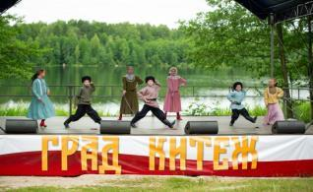
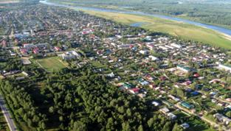
Раздел, подраздел | Наименование раздела, подраздела | Исполнено за 2024 год | 2025 год (первонач. план) | 2026 год | % к 2025 году | 2027 год | 2028 год
1100 | Физическая культура и спорт | 2,3 | 1,5 | 2,4 | 160,0 | 0,8 | 0,8
1102 | Массовый спорт | 2,0 | 1,5 | 1,6 | 106,7 | 0 | 0
1105 | Другие вопросы в области физической культуры и спорта | 0,3 | 0 | 0,8 | - | 0,8 | 0,8
1200 | Средства массовой информации | 4,5 | 4,9 | 3,4 | 69,4 | 3,4 | 3,4
1201 | Телевидение и радиовещание | 0,4 | 0,4 | 0 | - | 0 | 0
1202 | Периодическая печать и издательства | 4,1 | 4,5 | 3,4 | 75,6 | 3,4 | 3,4
 | Условно утверждаемые расходы | 0 | 0 | 0 | - | 18,5 | 38,7
 | ВСЕГО | 1 462,5 | 1 437,6 | 1 233,1 | 85,8 | 1 190,2 | 1 407,3

Slide 31
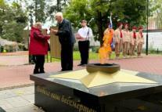
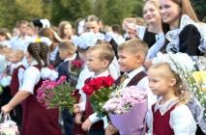
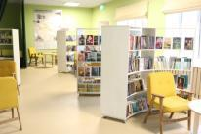

Что включают в себя отрасли социальной сферы
Как изменяются расходы по отраслям социальной сферы
(млн.руб.)
Наименование | Исполнено за 2024 год | Первоначаль ный план 2025 год | % в общих расходах по 2025 году | Прогноз 2026 год | % в общих расходах по 2026 году | Прогноз 2027 год | Прогноз 2028 год
Всего, в том числе | 1059,3 | 1071,8 | 74,5 | 901,5 | 73,1 | 859,7 | 889,6
Образование | 807,1 | 869,0 | 60,4 | 687,1 | 55,7 | 699,9 | 713,7
Культура | 193,5 | 163,3 | 11,4 | 171,0 | 13,9 | 129,6 | 143,5
Социальная политика | 56,4 | 38,0 | 2,6 | 41,0 | 3,3 | 29,4 | 31,6
Физкультура и спорт | 2,3 | 1,5 | 0,1 | 2,4 | 0,2 | 0,8 | 0,8

Slide 32

Средняя заработная плата отдельных категорий работников бюджетной сферы (рублей/месяц)
Достигнутые показатели 2024 года
Ожидаемые показатели 2025 года
Планируемые показатели 2026 года
Педагогические работники
дошкольных организаций
52 328
53 600
61 100
Педагогические работники
образовательных организаций
55 668
56 375
64 310
Педагогические работники
организаций дополнительного
образования детей
56 204
57 375
65 310
Работники учреждений
культуры
45 536
46 112
52 603
Доведение заработной платы
низкооплачиваемых категорий
работников до минимального
размера оплаты труда
19 242
22 440
27 093

Slide 33


Программные и непрограммные расходы бюджета округа в 2026 году
Программный бюджет отличается от традиционного тем, что все или почти все расходы включены в программы и каждая программа своей целью прямо увязана с тем или иным стратегическим итогом деятельности ведомства, что позволяет обеспечить взаимосвязь бюджетных расходов с результатами реализации муниципальных программ и повысить качество планирования и исполнения бюджета
20 муниципальных программ
будет финансироваться из бюджета Воскресенского муниципального округа в
2026 году
ВСЕГО РАСХОДЫ
БЮДЖЕТА 2026
1 233,1 млн.рублей
ПРОГРАММНЫЕ РАСХОДЫ
1 113,2 млн.рублей (90,3%)
НЕПРОГРАММНЫЕ РАСХОДЫ
119,9 млн.рублей (9,7%)

Slide 34

Финансирование муниципальных программ
в 2026 году
Развитие образования
Развитие культуры, молодежной политики и спорта
Благоустройство населенных пунктов
Защита населения и территории от ЧС, обеспечение безопасности дорожного движения
Адресная инвестиционная программа
Управление муниципальными финансами и муниципальным долгом
Развитие ЖКХ и охрана окружающей среды
Развитие внутреннего и въездного туризма
Управление муниципальным имуществом
Развитие услуг пассажирского транспорта

Slide 35
Финансирование муниципальных программ
в 2026 году
Развитие агропромышленного комплекса
Информационное общество
Развитие предпринимательства
Социальная поддержка ветеранов
Обеспечение жильем молодых семей
Развитие муниципальной службы
Обеспечение сохранности архивных фондов
Обеспечение правопорядка
Социальная поддержка семей
Улучшение условий охраны труда

Slide 36
Как изменится финансирование муниципальных программ в 2026-2028 годах
млн. рублей
Наименование программы | Исполнено за 2024 год | 2025 год первонач. План | Бюджет 2026 год | % к 2025 году | Бюджет 2027 год | Бюджет 2028 год
РАСХОДЫ ВСЕГО (без условно утвержденных), в том числе: | 1462,5 | 1437,6 | 1233,1 | 85,8 | 1171,7 | 1368,6
Непрограммные расходы | 132,8 | 109,4 | 119,9 | 109,6 | 103,4 | 106,1
Расходы на реализацию муниципальных программ ВСЕГО, в том числе: | 1329,7 | 1328,2 | 1113,2 | 83,8 | 1068,3 | 1262,5
Развитие образования Воскресенского муниципального округа | 640,5 | 669,0 | 662,2 | 99,0 | 669,6 | 683,0
Управление муниципальными финансами и муниципальным долгом муниципального округа | 16,7 | 17,5 | 18,5 | 105,7 | 17,9 | 18,0
Развитие культуры, молодежной политики и спорта муниципального округа | 207,0 | 181,8 | 195,3 | 107,4 | 148,4 | 162,3
Адресная инвестиционная программа муниципального округа | 209,5 | 216,4 | 37,6 | 17,4 | 46,0 | 50,5
Развитие агропромышленного комплекса муниципального округа | 28,2 | 18,4 | 5,8 | 31,5 | 5,5 | 5,6
Информационное общество муниципального округа | 4,5 | 4,9 | 3,4 | 69,4 | 3,4 | 3,4

Slide 37
Как изменится финансирование муниципальных программ в 2026-2028 годах
млн. рублей
Наименование программы | Исполнено за 2024 год | 2025 год первонач. План | Бюджет 2026 год | % к 2025 году | Бюджет 2027 год | Бюджет 2028 год
Развитие предпринимательства в муниципальном округе | 5,3 | 3,9 | 3,2 | 82,1 | 2,9 | 2,9
Управление муниципальным имуществом муниципального округа | 5,2 | 5,5 | 6,6 | 120,0 | 5,0 | 5,0
Развитие услуг пассажирского транспорта на территории муниципального округа | 8,4 | 6,0 | 6,5 | 108,3 | 2,5 | 0
Развитие жилищно-коммунального хозяйства и охрана окружающей среды муниципального округа | 17,8 | 27,2 | 14,1 | 51,8 | 9,4 | 179,2
Обеспечение жильем молодых семей муниципального округа | 2,1 | 2,3 | 1,7 | 73,9 | 1,7 | 1,7
Социальная поддержка ветеранов и инвалидов муниципального округа | 2,0 | 2,2 | 2,3 | 104,5 | 0 | 0
Благоустройство населенных пунктов муниципального округа | 129,0 | 112,2 | 94,9 | 84,6 | 100,5 | 95,4
Развитие муниципальной службы в муниципальном округе | 0,4 | 0,5 | 0,4 | 80,0 | 0,4 | 0,4
Обеспечение сохранности архивных фондов муниципального округа | 0,8 | 0,4 | 0,4 | 100,0 | 0,3 | 0,3
Социальная поддержка семей муниципального округа | 0,4 | 0,5 | 0,2 | 40,0 | 0,2 | 0,2

Slide 38

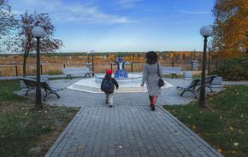
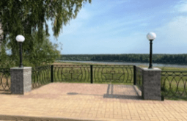
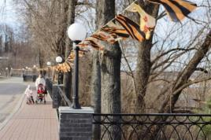
Как изменится финансирование муниципальных программ в 2026-2028 годах
млн. рублей
Наименование программы | Исполнено за 2024 год | 2025 год первонач. План | Бюджет 2026 год | % к 2025 году | Бюджет 2027 год | Бюджет 2028 год
Улучшение условий и охраны труда в муниципальном округе | 0,1 | 0,1 | 0,1 | 100,0 | 0,1 | 0,1
Обеспечение общественного правопорядка и противодействия преступности в муниципальном округе | 0,2 | 0,2 | 0,2 | 100,0 | 0 | 0
Защита населения и территории Воскресенского муниципального округа от ЧС, противодействие терроризму и экстремизму, обеспечение безопасности дорожного движения | 41,1 | 50,5 | 50,9 | 100,8 | 47,6 | 47,6
Развитие внутреннего и въездного туризма на территории муниципального округа | 7,9 | 8,7 | 8,9 | 102,3 | 6,9 | 6,9
Организация газоснабжения населенных пунктов муниципального округа | 2,6 | 0 | 0 | - | 0 | 0

Slide 39

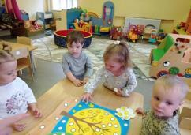
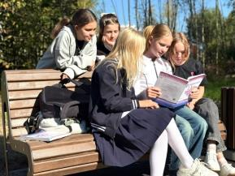
Муниципальная программа
«Развитие образования Воскресенского муниципального округа»
ЦЕЛЬ ПРОГРАММЫ:
Обеспечение доступности качественного образования, отвечающего требованиям инновационного развития экономики округа и региона, современным потребностям социума и каждого гражданина
ЦЕЛЕВАЯ ГРУППА ПРОГРАММЫ
НА 2026 год :
Дети дошкольного возраста - 479 чел.
Учащиеся общеобразовательных учреждений - 1584 чел.
Обучающиеся учреждений дополнительного образования – 1174 чел.
Работники образовательных учреждений округа
СРОК ДЕЙСТВИЯ ПРОГРАММЫ:
2023-2028 годы
Запланировано средств по программе:
млн. рублей
669,0

Slide 40

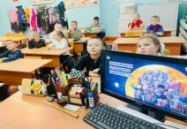
Муниципальная программа
«Развитие образования Воскресенского муниципального округа»
(млн.рублей)
 | 2024 год (отчет) | 2025 год (первонач. план) | 2026 год | % к 2025 году | 2027 год | 2028 год
Общие расходы на реализацию программы : в том числе на подпрограммы | 640,5 | 669,0 | 662,2 | 99,0 | 669,6 | 683,0
«Развитие общего образования» | 550,7 | 568,6 | 559,8 | 98,5 | 568,2 | 581,3
«Развитие дополнительного образования и воспитания детей и молодёжи» | 25,0 | 28,1 | 32,8 | 116,7 | 29,3 | 29,3
«Развитие системы оценки качества образования и информационной прозрачности системы образования» | 1,0 | 1,1 | 1,0 | 90,9 | 1,0 | 1,0
«Ресурсное обеспечение сферы образования» | 14,6 | 9,1 | 2,1 | 23,1 | 5,7 | 5,9
«Стипендиальная программа поддержки целевого обучения педагогических кадров» | 0 | 0 | 0,1 | - | 0,1 | 0,2
«Обеспечение реализации муниципальной программы» | 49,1 | 62,0 | 66,3 | 106,9 | 65,2 | 65,2
«Патриотическое воспитание и подготовка граждан к военной службе» | 0,1 | 0,1 | 0,1 | 100,0 | 0,1 | 0,1

Slide 41


Муниципальная программа
«Развитие образования Воскресенского муниципального округа»
В рамках программы в 2026 году выделены средства на следующие цели:
(млн.руб.)
Содержание детских дошкольных учреждений
139,5
Содержание общеобразовательных учреждений
391,9
Содержание учреждений дополнительного образования детей
28,9
Региональный проект «Педагоги и наставники»
26,9
Оздоровление детей и мероприятия во время каникулярного отдыха
3,9
Другие вопросы в области образования (аппарат управления, методкабинет, централизованная бухгалтерия)
66,3
На выплату компенсации части родительской платы за присмотр и уход за ребенком
1,7
Антитеррористическая защищенность объектов образования
2,1
Расходы за счет субвенции по аттестации педагогических работников
1,0

Slide 42



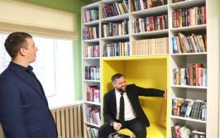
Муниципальная программа
«Развитие культуры, молодежной политики и спорта Воскресенского муниципального округа»
ЦЕЛЬ ПРОГРАММЫ:
Создание условий и возможностей для повышения роли культуры в воспитании и просвещении населения Воскресенского муниципального округа в ее лучших традициях и достижениях; сохранение культурного наследия округа
В рамках подпрограммы «Развитие культуры в Воскресенском округе» выделено средств
НА 2026 год :
на развитие библиотечного дела – 23,8 млн. рублей, на развитие дополнительного образования в сфере культуры - 17,3 млн. рублей,
на развитие музейного дела – 21,9 млн. рублей,
на развитие культурно-досуговой деятельности
– 43,6 млн. рублей,
на реализацию Федерального проекта «Творческие люди» – 4,1 млн. рублей.
СРОК ДЕЙСТВИЯ ПРОГРАММЫ:
2023-2028 годы
Запланировано средств по программе:
млн. рублей
181,8

Slide 43

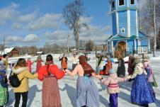
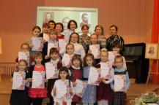

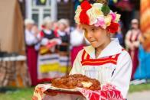
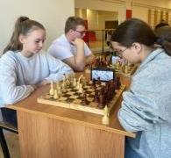
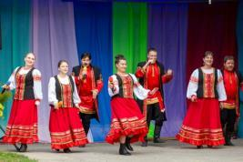
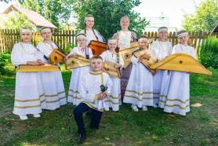
Муниципальная программа
«Развитие культуры, молодежной политики и спорта Воскресенского муниципального округа»
(млн.рублей)
 | 2024 год (отчет) | 2025 год (первонач. план) | 2026 год | % к 2025 году | 2027 год | 2028 год
Общие расходы на реализацию программы : в том числе на подпрограммы | 207,0 | 181,8 | 195,3 | 107,4 | 148,4 | 162,3
"Развитие культуры в Воскресенском округе" | 167,0 | 125,9 | 110,7 | 87,9 | 100,3 | 102,9
"Развитие молодёжной политики в Воскресенском округе" | 0,3 | 0,7 | 0,6 | 85,7 | 0,7 | 0,6
«Развитие физической культуры и спорта» | 2,0 | 1,5 | 1,6 | 106,7 | 0 | 0
"Обеспечение реализации муниципальной программы" | 37,7 | 53,7 | 82,4 | 153,4 | 47,4 | 58,8

Slide 44
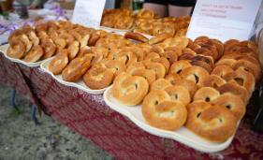
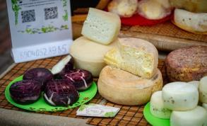
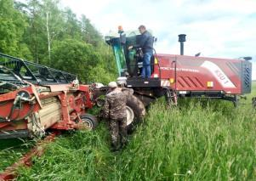
Муниципальная программа
«Развитие агропромышленного комплекса Воскресенского муниципального округа»
ЦЕЛИ ПРОГРАММЫ:
- содействие развитию агропромышленного комплекса Воскресенского муниципального округа как одной из важных отраслей экономики, обеспечивающей население продовольствием и занятость на селе;
- обеспечение эпизоотического благополучия Воскресенского муниципального округа;
- обеспечение комплексного развития сельских территорий муниципального округа
СРОК ДЕЙСТВИЯ ПРОГРАММЫ:
2023-2028 годы
Запланировано средств по программе:
млн. рублей
18,4

Slide 45




Муниципальная программа
«Развитие агропромышленного комплекса Воскресенского муниципального округа»
(млн.рублей)
 | 2024 год (отчет) | 2025 год (первонач. план) | 2026 год | % к 2025 году | 2027 год | 2028 год
Общие расходы на реализацию программы : в том числе на подпрограммы | 28,2 | 18,4 | 5,8 | 31,5 | 5,5 | 5,6
"Развитие сельского хозяйства, пищевой и перерабатывающей промышленности Воскресенского муниципального округа" | 3,4 | 13,1 | 0,3 | 2,3 | 0 | 0
"Эпизоотическое благополучие Воскресенского муниципального округа Нижегородской области" | 0,1 | 0,1 | 0,2 | 200,0 | 0,2 | 0,3
«Комплексное развитие сельских территорий Воскресенского муниципального округа» | 19,5 | 0 | 0 | - | 0 | 0
"Обеспечение реализации Программы" | 5,2 | 5,2 | 5,3 | 101,9 | 5,3 | 5,3

Slide 46

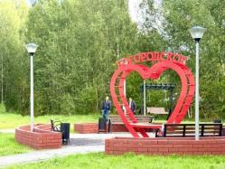
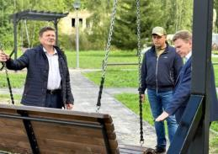
Муниципальная программа
«Благоустройство населенных пунктов Воскресенского муниципального округа»
СРОК ДЕЙСТВИЯ ПРОГРАММЫ:
2023-2028 годы
ЦЕЛИ ПРОГРАММЫ:
- содержание и ремонт дорог, мостов, мостовых переходов и тротуаров;
- обеспечение освещённости на территории Воскресенского муниципального округа,
внедрение современных экологически безопасных осветительных приборов, повышение энергетической эффективности;
- совершенствование системы комплексного благоустройства и создания комфортных условий проживания и отдыха населения, увеличение количества благоустроенных территорий общего пользования и привлечение жителей, организаций и учреждений к активному участию в работах
по благоустройству, наведению чистоты и порядка на территории Воскресенского муниципального округа;
- создание благоприятной экологической обстановки на территории Воскресенского муниципального округа и проведение санитарно-профилактических мероприятий
Запланировано средств по программе:
млн. рублей
112,2

Slide 47

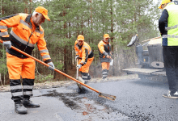
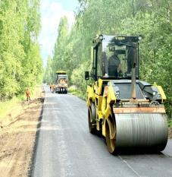
Муниципальная программа
«Благоустройство населенных пунктов Воскресенского муниципального округа»
Основные направления расходов по программе в 2026 году:
1) Содержание МБУ «Благоустройство» – 32,8 млн. рублей.
2) Содержание автомобильных дорог местного значения
(средства дорожного фонда) – 18,1 млн. рублей.
3) Капитальный ремонт автомобильных дорог местного значения
(средства дорожного фонда) в сумме 13,2 млн. рублей.
4) Уличное освещение и ремонт уличного освещения – 10,7 млн.рублей.
5) Финансирование расходов по формированию комфортной городской
среды на территории Воскресенского муниципального округа
в сумме 7,2 млн. рублей, из них
- благоустройство пространства для спорта и отдыха на территории школьного сада р.п.Воскресенское – 6,1 млн. рублей (в том числе за счет средств федерального бюджета 5,0 млн. рублей, за счет средств областного бюджета 0,3 млн. рублей, за счет бюджета округа 0,8 млн. рублей);
ремонт дворовых территорий – 1,1 млн. рублей
(в том числе за счет областного бюджета 1,0 млн. рублей, за счет бюджета округа 0,1
млн. рублей).
6) Реализация проекта «Вам решать!» (софинансирование с областным бюджетом)
– 6,5 млн. рублей.

Slide 48
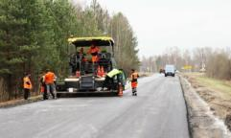
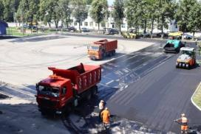
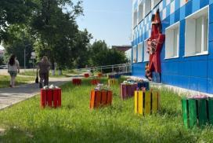
Муниципальная программа
«Благоустройство населенных пунктов Воскресенского муниципального округа»
7) Содержание и ремонт прочих объектов благоустройства
(детские площадки, памятники, фонтаны, зоны отдыха,
видеонаблюдение, новогодние украшения) – 2,0 млн.рублей.
8) Расходы для соответствия нормам по содержанию территории
округа (вывоз мусора) – 2,0 млн.рублей.
9) Организация содержания мест захоронения – 0,5 млн.рублей.
10) Проект инициативного бюджетирования – 0,5 млн.рублей.
11) Содержание объектов озеленения и цветников – 0,4
млн.рублей.
12) Награждение победителей по итогам конкурсов
по благоустройству – 0,2 млн.рублей.
13) Установление архитектурно-художественного освещения
зданий, находящихся в муниципальной собственности – 0,2
млн.рублей.
14) Приобретение бункеров для накопления крупногабаритных
отходов – 0,2 млн.рублей.
15) Снос, демонтаж гаражей, сараев, расположенных на
территории р.п.Воскресенское – 0,2 млн.рублей.
16) Обустройство линии уличного освещения от ул. Подгорная до
р. Ветлуга – 0,1 млн.рублей.
17) Адресное хозяйство – 0,1 млн.рублей.

Slide 49
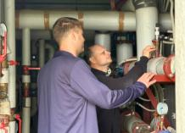
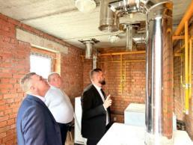
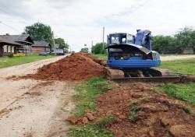
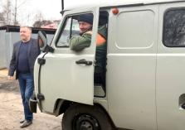
Муниципальная программа
«Развитие жилищно-коммунального хозяйства и охрана окружающей среды Воскресенского муниципального округа»
ЦЕЛИ ПРОГРАММЫ:
- повышение эффективности работы организаций коммунального комплекса путем материально-технического, современного оснащения отрасли;
-повышение уровня наиболее рационального и эффективного использования ресурсов за счет внедрения энергосберегающих технологий и оборудования;
-снижение количества технологических нарушений на системах и устранение их в нормативные сроки;
-снижение вредного воздействия на окружающую среду и обеспечение экологической безопасности
СРОК ДЕЙСТВИЯ ПРОГРАММЫ:
2023-2028 годы
Запланировано средств по программе:
млн. рублей
27,2

Slide 50

Муниципальная программа
«Развитие жилищно-коммунального хозяйства и охрана окружающей среды Воскресенского муниципального округа»
(млн. рублей)
 | 2024 год (отчет) | 2025 год (первонач. план) | 2026 год | % к 2025 году | 2027 год | 2028 год
Общие расходы на реализацию программы : в том числе на мероприятия | 17,8 | 27,2 | 14,1 | 51,8 | 9,4 | 179,2
- Капитальный ремонт водопроводных сетей р.п.Воскресенское по АИП, в том числе: |  |  | 6,9 |  | 6,9 | 176,8
- за счет областного бюджета |  |  | 5,5 |  | 5,5 | 175,0
- за счет местного бюджета |  |  | 1,4 |  | 1,4 | 1,8
- Капитальный ремонт и АВР на водопроводных сетях округа (местный бюджет) | 6,1 | 8,0 | 2,0 | 25,0
- Приобретение и установка насосов на водопроводных сетях | 0,8 | 0,8 | 0,7 | 87,5
- Приобретение АСУ для замены башен Рожновского на муниципальных системах водоснабжения | 0,4 | 0,3 | 0,3 | 100,0 | 0,3 | 0,3
- Ремонт и установка гидрантов | 0,4 | 0,4 | 0,3 | 75,0 | 0,3 | 0,3
- Расходы на устройство скважин | 0,9 |  | 0,1 |  | 0,1 | 0,1
- Лицензирование водопроводных скважин |  | 0,5 | 0,5 | 100,0 | 0,5 | 0,5
- Расходы на лабораторный контроль качества питьевой воды | 0,3 | 0,3 | 0,3 | 100,0 | 0,3 | 0,3
- Организация на муниципальных источниках водоснабжения санитарно-защитной зоны | 0,4 | 0,3

Slide 51
Муниципальная программа
«Развитие жилищно-коммунального хозяйства и охрана окружающей среды Воскресенского муниципального округа»
(млн. рублей)
 | 2024 год (отчет) | 2025 год (первонач. план) | 2026 год | % к 2025 году | 2027 год | 2028 год
- Приобретение труб, материалов и комплектующих для ремонта водопроводов | 0,6 | 0,5 | 1,0 | 200,0
- Ремонт канализационных и водопроводных колодцев в р.п.Воскресенское, ремонт скважин | 0,3 | 0,4 | 0,4 | 100,0 | 0,4 | 0,4
- Расходы на погашение убытков бани | 0,8
- Расходы на промывку централизованной системы водоотведения | 0,3 | 0,2 | 0,2 | 100,0 | 0,2 | 0,2
- Расходы на погашение просроченной задолженности за электроэнергию | 2,4
- Взносы на капремонт по муниципальному жилфонду многоквартирных домов | 0,2 | 0,2 | 0,2 | 100,0 | 0,2 | 0,2
- Возмещение убытков по котельной №6 | 0,7
- Ремонт очистных сооружений |  |  | 0,1 |  | 0,1 | 0,1
- Обеспечение безопасности захоронений сибиреязвенных скотомогильников |  |  | 0,1 |  | 0,1
- Расходы на мероприятия по ликвидации свалок и объектов размещения отходов | 2,1 | 1,0 | 1,0 | 100,0
- Разработка проектной документации на ликвидацию (рекультивацию) свалок отходов |  | 5,6
- Приобретение и ремонт техники | 1,1 | 8,7

Slide 52

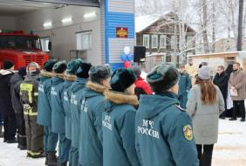

Муниципальная программа
«Защита населения и территории округа от ЧС, противодействие терроризму и экстремизму, обеспечение безопасности дорожного движения»
ЦЕЛИ ПРОГРАММЫ:
- реализация прав граждан Воскресенского муниципального округа Нижегородской области на обеспечение безопасных условий жизнедеятельности по линии противопожарной защиты, создание необходимых предпосылок для
укрепления пожарной безопасности в населенных пунктах Воскресенского муниципального округа Нижегородской области, уменьшение гибели и травматизма, а также размера материальных потерь от пожаров и чрезвычайных ситуаций природного и техногенного характера;
- обеспечение реализации государственной политики в области противодействия терроризму и экстремизму по укреплению межнационального согласия, созданию условий безопасности личности и общества от проявлений терроризма и экстремизма в округе.
СРОК ДЕЙСТВИЯ ПРОГРАММЫ:
2023-2028 годы
Запланировано средств по программе:
млн. рублей
50,5

Slide 53


Муниципальная программа
«Защита населения и территории округа от ЧС, противодействие терроризму и экстремизму, обеспечение безопасности дорожного движения»
Запланировано средств по программе на 2026 год:
50,9 млн. рублей
Основные направления расходов по программе в 2026 году:
1) Целевой резерв на предупреждение ГО и ЧС – 0,4 млн.рублей.
2) Поддержание в готовности муниципального сегмента РАСЦО на территории Воскресенского муниципального округа – 0,8 млн.рублей.
3) Обеспечение деятельности муниципальной пожарной охраны – 38,8 млн.рублей.
4) Оборудование минерализованных полос (опашка) вокруг населенных пунктов – 1,2 млн.рублей.
5) Расходы на обеспечение деятельности ЕДДС – 8,7 млн.рублей.
6) Расходы на повышение квалификации руководящего состава ГОиЧС – 0,1 млн.рублей.
7) Оснащение учебно-консультационных пунктов – 0,1 млн.рублей.
8) Расходы на приведение в соответствующий вид (согласно ГОСТа) укрытий – 0,5 млн.рублей.
9) Расходы по подпрограмме «Повышение безопасности дорожного движения» (приобретение и распространение среди первоклассников и учащихся школ световозвращающих элементов и светоотражающих жилетов, изготовление и размещение баннеров наружной рекламы по тематике БДД, приобретение призов победителям конкурсов по тематике БДД, изготовление и распространение листовок по тематике БДД) – 0,3 млн.рублей.

Slide 54
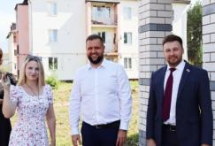
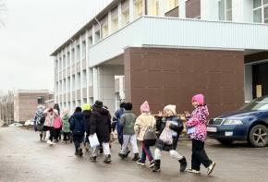
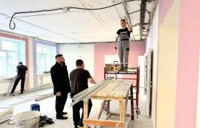
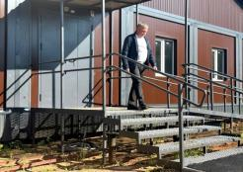
Муниципальная программа
«Адресная инвестиционная программа Воскресенского муниципального округа Нижегородской области»
СРОК ДЕЙСТВИЯ ПРОГРАММЫ:
2023-2028 годы
ЦЕЛИ ПРОГРАММЫ:
- Развитие социальной и инженерной инфраструктуры населённых пунктов для повышения качества жизни населения Воскресенского муниципального округа
- Реализация государственных и областных программ на территории Воскресенского муниципального округа, эффективная реализация полномочий в сфере градостроительства
Запланировано средств по программе:
млн. рублей
216,4

Slide 55
Муниципальная программа
«Адресная инвестиционная программа Воскресенского муниципального округа Нижегородской области»
Основные направления расходов по программе в 2026 году:
1) На обеспечение детей-сирот и детей, оставшихся без попечения родителей, жилыми
помещениями за счет средств областного бюджета в сумме - 25,4 млн. рублей.
2) Проведение ремонта жилых помещений, собственниками которых являются дети-сироты и дети,
оставшиеся без попечения родителей – 0,4 млн. рублей.
3) На газификацию жилья для детей-сирот в р.п.Воскресенское – 0,2 млн. рублей.
4) Оценка технического состояния жилых домов детей-сирот и детей оставшихся без попечения
родителей – 0,1 млн. рублей.
5) На реализацию дополнительных мероприятий по модернизации школьных систем образования –
1,2 млн. рублей (средства бюджета округа - 1,2 млн. рублей).
6) На капитальный ремонт образовательных организаций, реализующих общеобразовательные
программы – 0,2 млн. рублей (средства бюджета округа - 0,2 млн. рублей).
7) Разработка концепции по благоустройству общественного пространства Набережная ул.Пушкина, для
участия во всероссийском конкурсе Лучших проектов создания комфортной городской среды в
Малых городах опорных населенных пунктов исторических поселений – 0,8 млн. рублей.
8) Ремонт вентиляции и утепление ниш подвала музея – 0,2 млн. рублей.
9) На обеспечение территорий документами территориального планирования и
реализации архитектурной деятельности (техпаспорта на вводимые объекты, экспертиза смет и
ПСД в ГАУ НО УГЭ ПДиРИИ, получение технических условий) – 0,6 млн.рублей.
10) На обеспечение технического обслуживания газопроводов – 0,9 млн.рублей.
11) На ремонт муниципального жилья – 0,1 млн.рублей.
12) На проверку смет, оплату техприсоединения – 0,5 млн.рублей.

Slide 56

СТРУКТУРА МУНИЦИПАЛЬНОГО ДОЛГА
ВОСКРЕСЕНСКОГО МУНИЦИПАЛЬНОГО ОКРУГА
млн. руб.
Вид долгового обязательства | Величина муниципального долга на 01.01.2026 | Предельный объем привлечения в 2026 году | Предельный объем погашения в 2026 году | Верхний предел муниципального долга на 01.01.2027
Кредиты кредитных организаций | 0 | 0 | 0 | 0
Муниципальные ценные бумаги | 0 | 0 | 0 | 0
Бюджетные кредиты, полученные от других бюджетов бюджетной системы Российской Федерации | 13,7 | 0 | 4,0 | 9,7
Муниципальные гарантии | 0 | 0 | 0 | 0
Итого объем муниципального долга | 13,7 | 0 | 4,0 | 9,7
Верхний предел муниципального долга Воскресенского муниципального округа на 01.01.2027 года утвержден в размере 9,7 млн. рублей, в т.ч. верхний предел долга по муниципальным гарантиям – в размере 0 рублей (что соответствует требованиям БК РФ)
Предельный объем расходов на обслуживание муниципального долга в 2026 году утвержден
в размере 15 100 рублей

Slide 57

МУНИЦИПАЛЬНЫЙ ДОЛГ
ВОСКРЕСЕНСКОГО МУНИЦИПАЛЬНОГО ОКРУГА
Величина муниципального долга на 1 января:
млн. руб.
Вид долгового обязательства | 2025 года | 2026 года | 2027 года | 2028 года | 2029 года
Бюджетные кредиты, полученные от других бюджетов бюджетной системы Российской Федерации | 10,5 | 13,7 | 9,7 | 5,0 | 0
Итого объем муниципального долга | 10,5 | 13,7 | 9,7 | 5,0 | 0
Объем муниципального долга не должен превышать 50 % общего объема доходов округа без учета утвержденного объема безвозмездных поступлений и поступлений налоговых доходов по дополнительным нормативам отчислений от налога на доходы физических лиц*
* Решение Совета депутатов Воскресенского муниципального округа Нижегородской области №86 от 26 декабря 2022 года «Об утверждении Положения о муниципальном долге Воскресенского муниципального округа Нижегородской области»

Slide 58


РАЗРАБОТЧИК ИНФОРМАЦИОННОГО СБОРНИКА
«БЮДЖЕТ ДЛЯ ГРАЖДАН»
Управление финансов администрации Воскресенского муниципального округа Нижегородской области
Контактная информация
Начальник управления финансов | Мясникова Наталия Вячеславовна
Адрес | 606730, Нижегородская обл., р.п. Воскресенское, пл.Ленина, д.1
Телефон, факс | (83163) 9-22-50
Адрес электронной почты | finance-vsk@mts-nn.ru
Информационный ресурс | http://www.voskresenskoe.nobl.ru
Режим работы | С 8-00 до 17-00 (Пт. – до 16-00) Перерыв на обед с 12-00 до 13-00 Выходные дни – Сб., Вс.

Slide 59

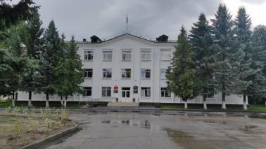
Открытые муниципальные информационные ресурсы
Официальный сайт администрации
Воскресенского муниципального округа http://voskresenskoe.nobl.ru
Интернет портал государственных и муниципальных услуг
https://gosuslugi.ru или https://gu.nnov.ru
Официальный сайт единой информационной системы в сфере закупок
https://zakupki.gov.ru
Официальный сайт для размещения информации о государственных
и муниципальных учреждениях https://bus.gov.ru
Единый портал бюджетной системы Российской Федерации
Электронный бюджет http://budget.gov.ru

Slide 60
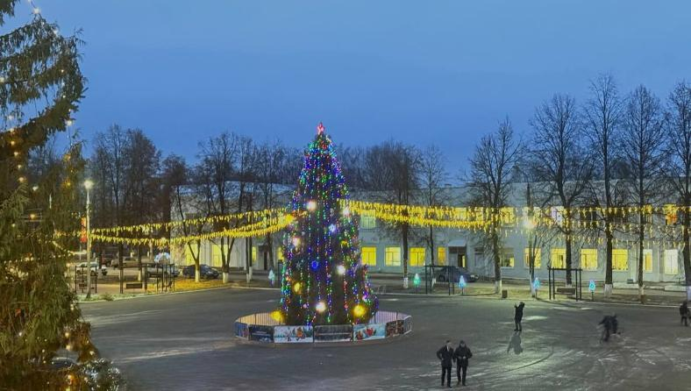
СПАСИБО ЗА ВНИМАНИЕ!

